Slide 1

Сибирская строительная неделя 2023/Siberian Building Week 2023
НОВОСИБИРСКИЙ ГОСУДАРСТВЕННЫЙ УНИВЕРСИТЕТ
АРХИТЕКТУРЫ, ДИЗАЙНА И ИСКУССТВ
ИМ. А.Д. КРЯЧКОВА (НГУАДИ)
Ерохин Григорий Порфирьевич
«Пространства совместного использования жителей: проблемы и перспективы формирования»
Новосибирск 2023 г

Slide 2






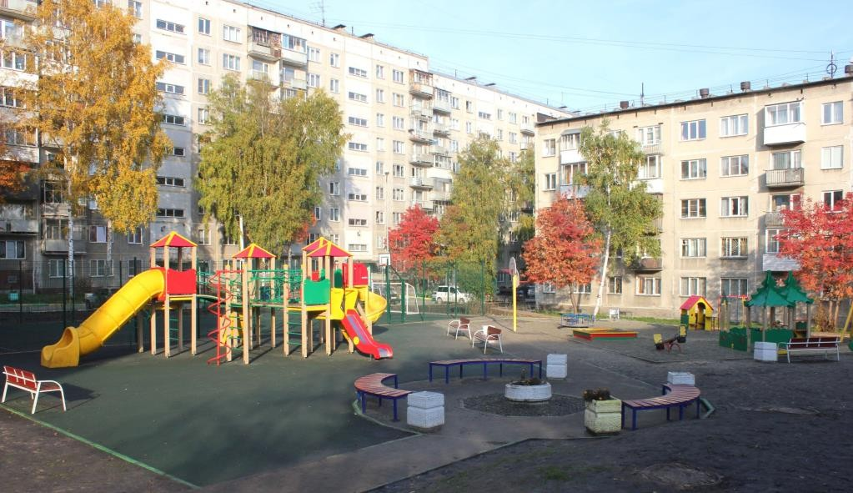
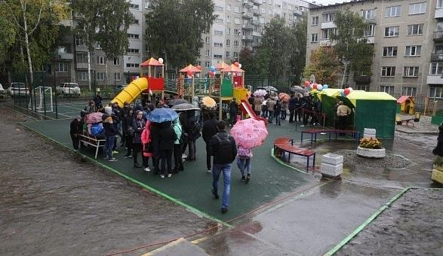
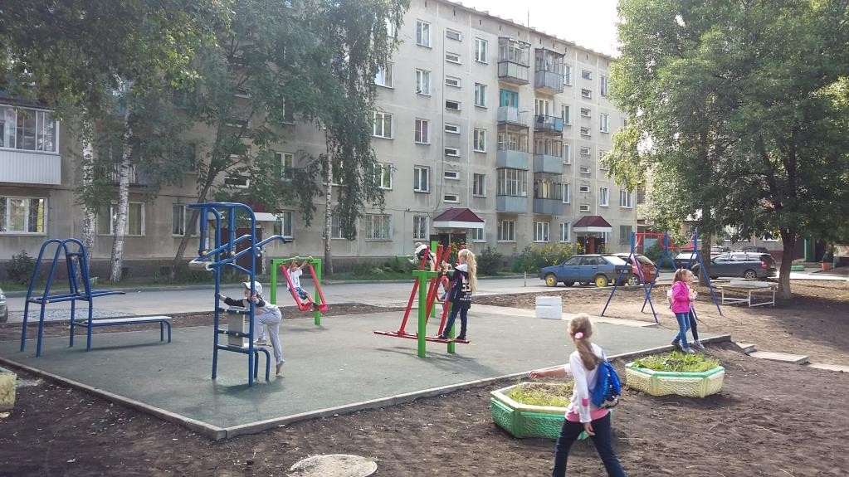
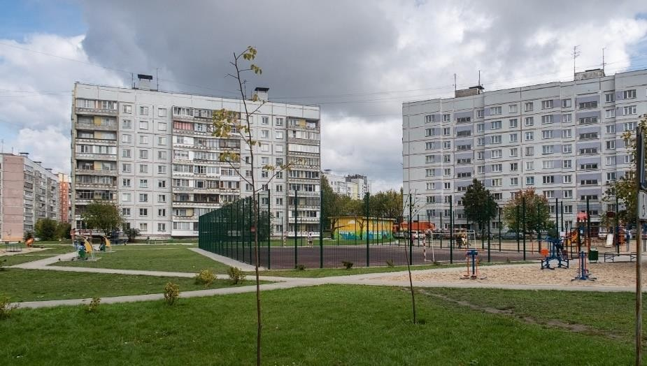
НОВОСИБИРСКИЙ ГОСУДАРСТВЕННЫЙ УНИВЕРСИТЕТ
АРХИТЕКТУРЫ, ДИЗАЙНА И ИСКУССТВ ИМ. А.Д. КРЯЧКОВА
Дворы благоустроенны е в 2018-21 гг.
http://gorod-nsk.ru/vid/allhtml/Rassvetnaya.html

Slide 3
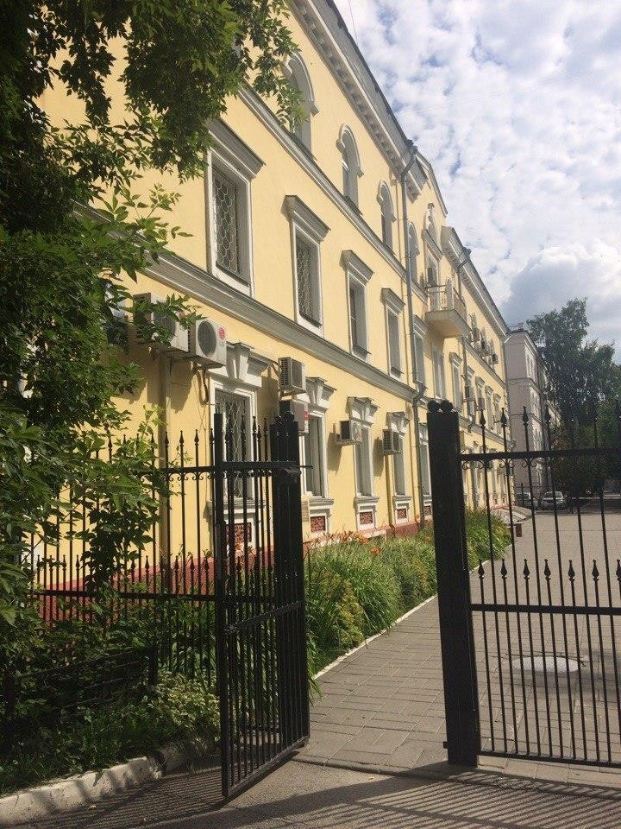
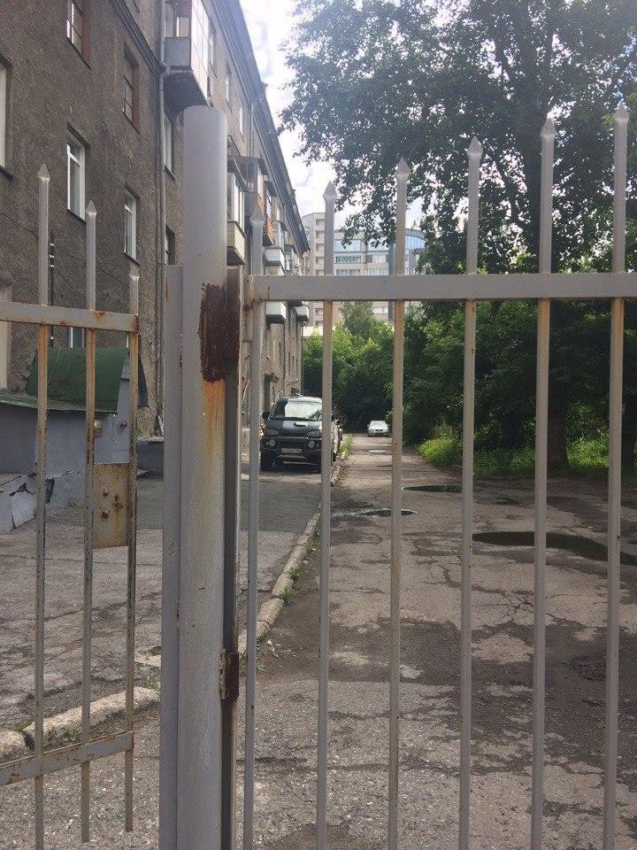
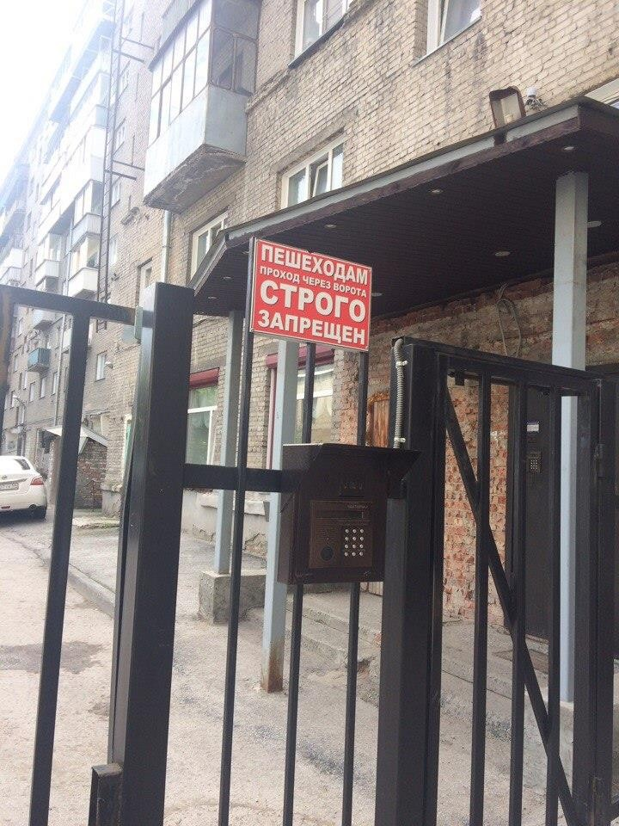
НОВОСИБИРСКИЙ ГОСУДАРСТВЕННЫЙ УНИВЕРСИТЕТ
АРХИТЕКТУРЫ, ДИЗАЙНА И ИСКУССТВ ИМ. А.Д. КРЯЧКОВА
Придомовая территория может быть огорожена или не достаточна по площади для организации полноценных спортивных
и игровых детских площадок, площадок для выгула собак.

Slide 4
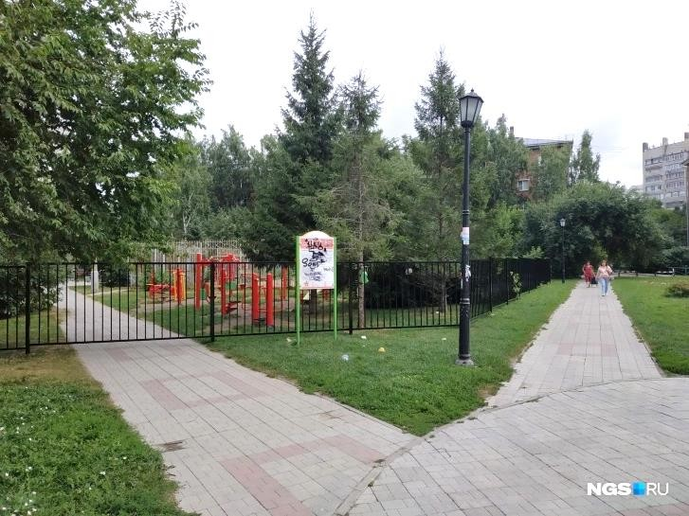
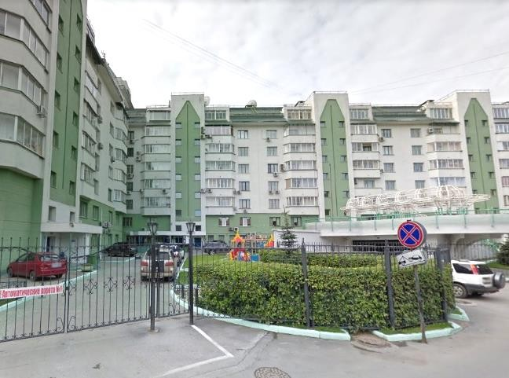
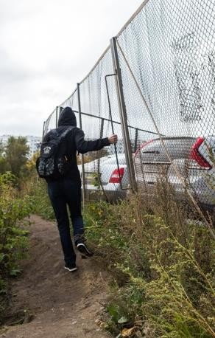
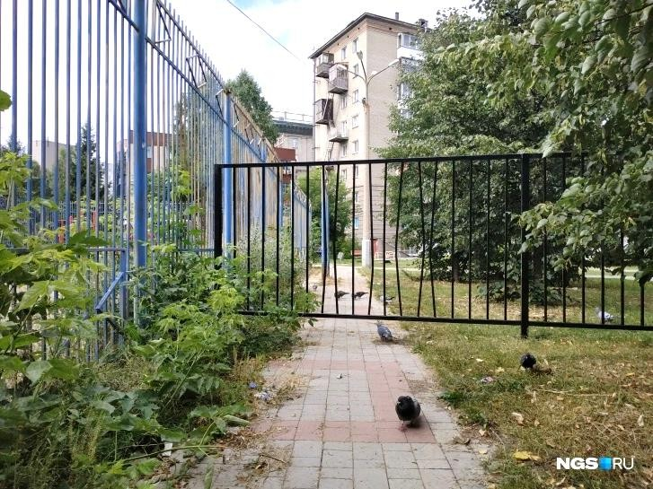
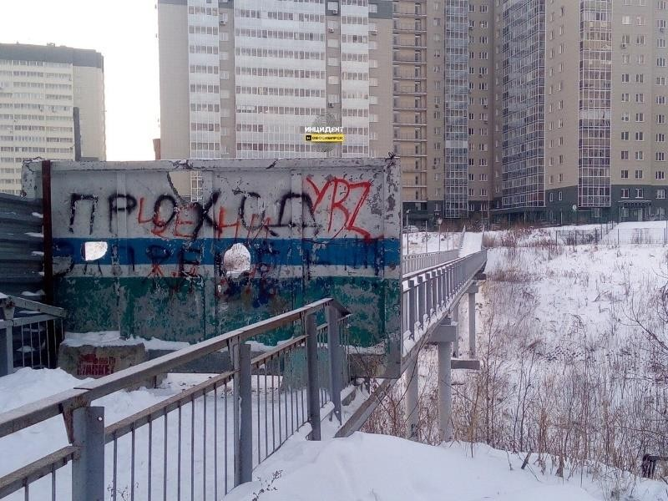
НОВОСИБИРСКИЙ ГОСУДАРСТВЕННЫЙ УНИВЕРСИТЕТ
АРХИТЕКТУРЫ, ДИЗАЙНА И ИСКУССТВ ИМ. А.Д. КРЯЧКОВА
Фото: Илья Калинин https://ngs.ru/text/gorod/2021/07/28/70048124/
https://www.google.com/maps/@55.0317517,82.9184555,3a,90y,200.36h,95.45t
Фото: Илья Калинин https://ngs.ru/text/gorod/2021/07/28/70048124/
https://s00.yaplakal.com/pics/pics_original/6/8/1/13749186.jpg https://ngs.ru/text/gorod/2017/09/20/51246031/
Придомовая территория может быть огорожена или не достаточна по площади для организации полноценных спортивных
и игровых детских площадок, площадок для выгула собак.

Slide 5
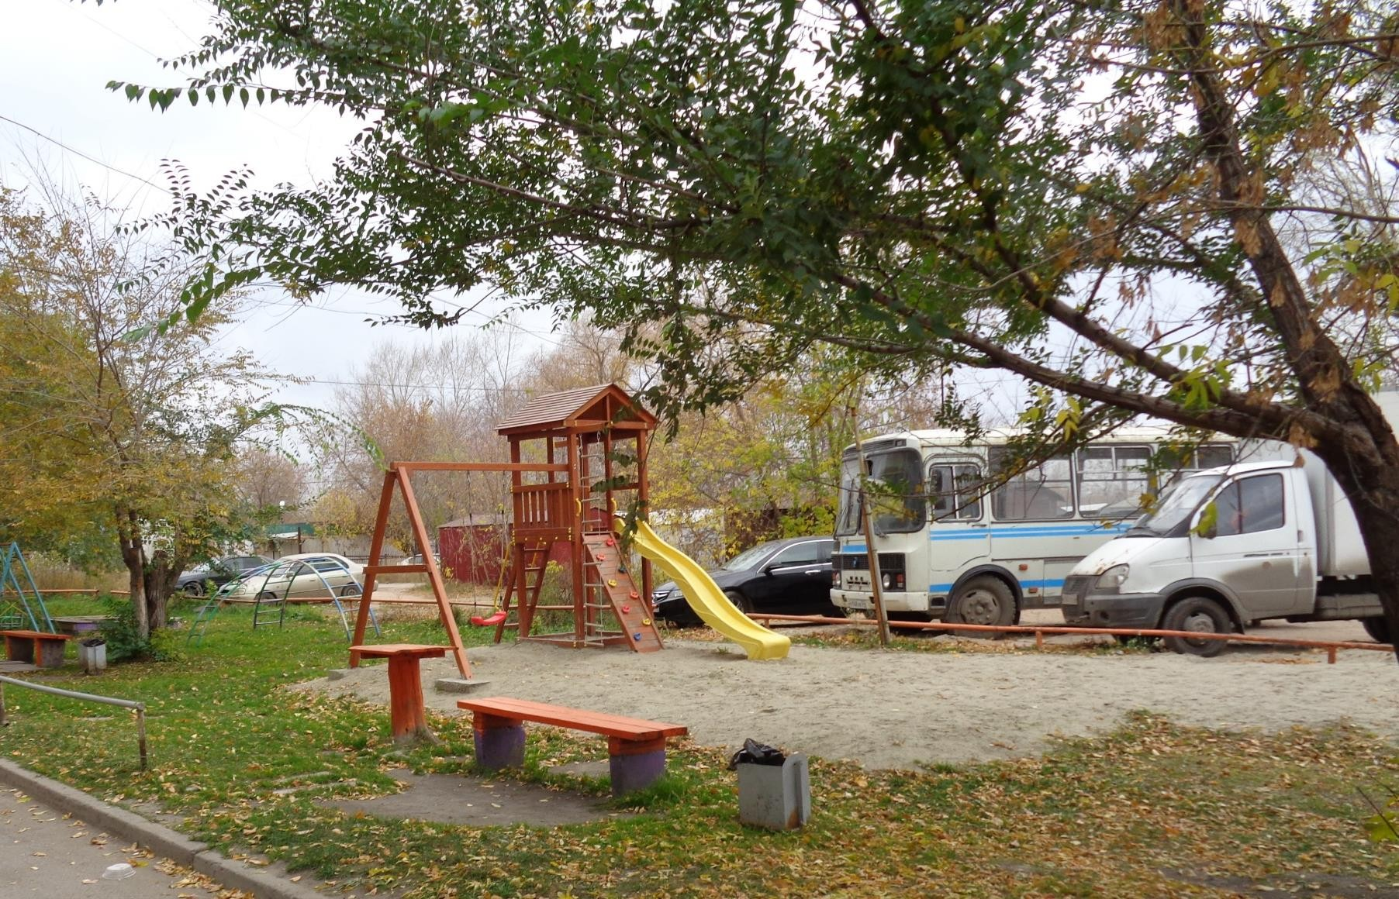
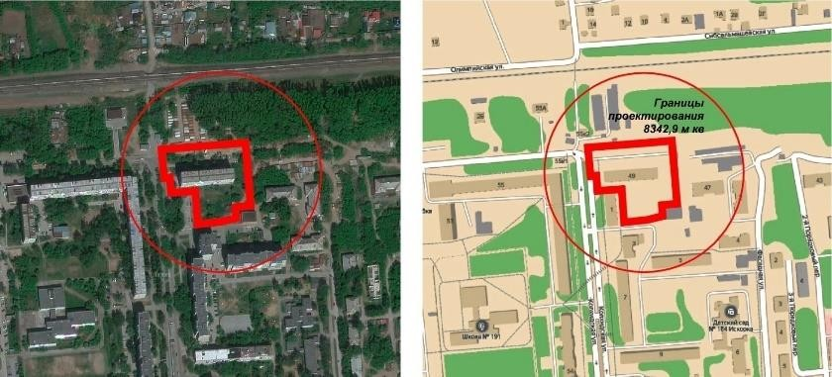
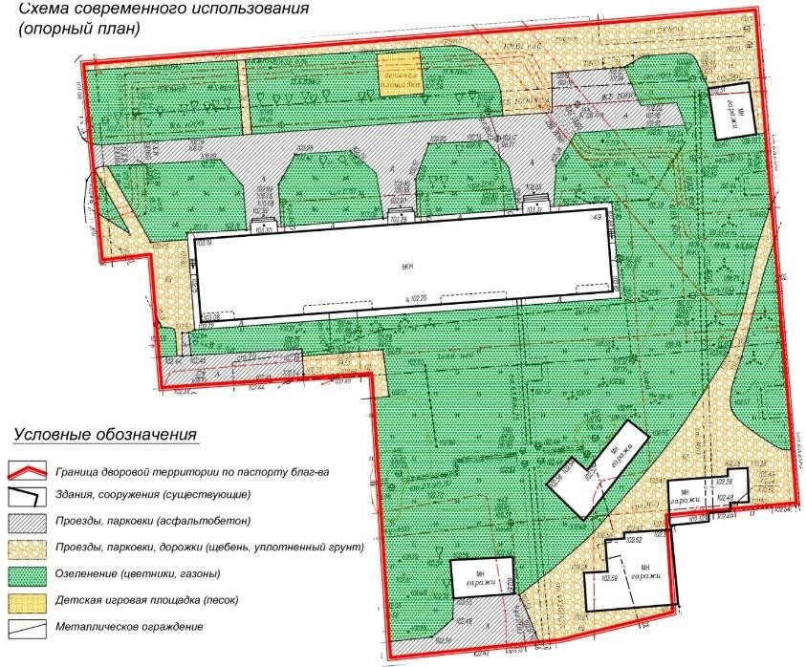
НОВОСИБИРСКИЙ ГОСУДАРСТВЕННЫЙ УНИВЕРСИТЕТ
АРХИТЕКТУРЫ, ДИЗАЙНА И ИСКУССТВ ИМ. А.Д. КРЯЧКОВА
Придомовая территория ул. Невельского 49

Slide 6
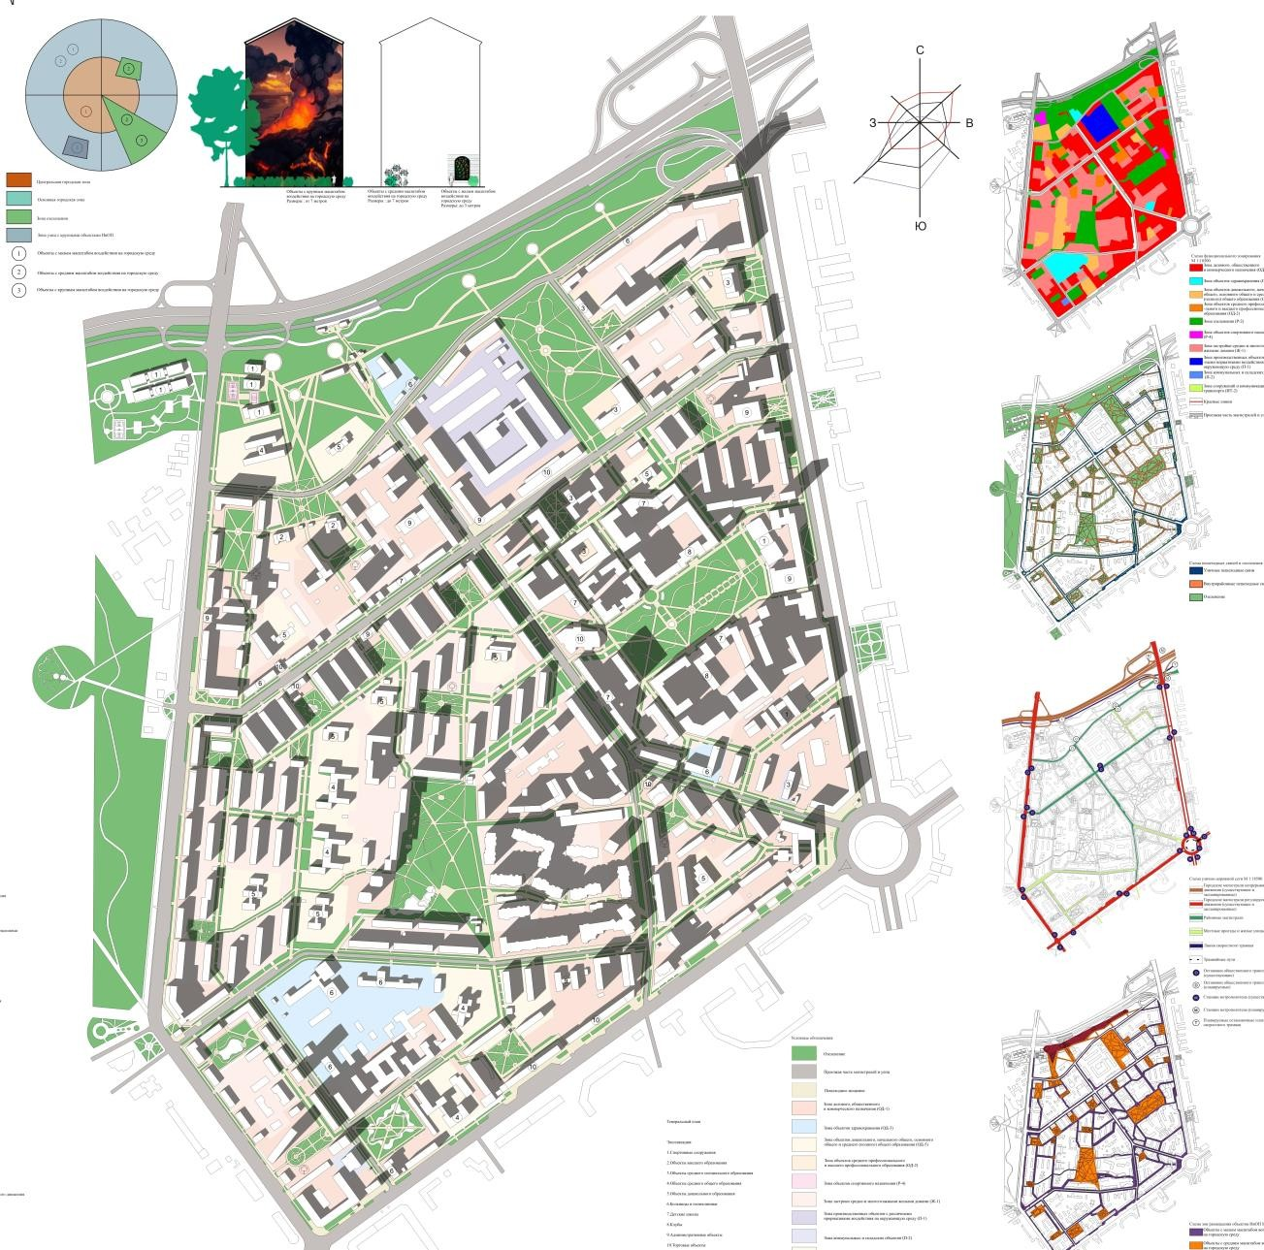
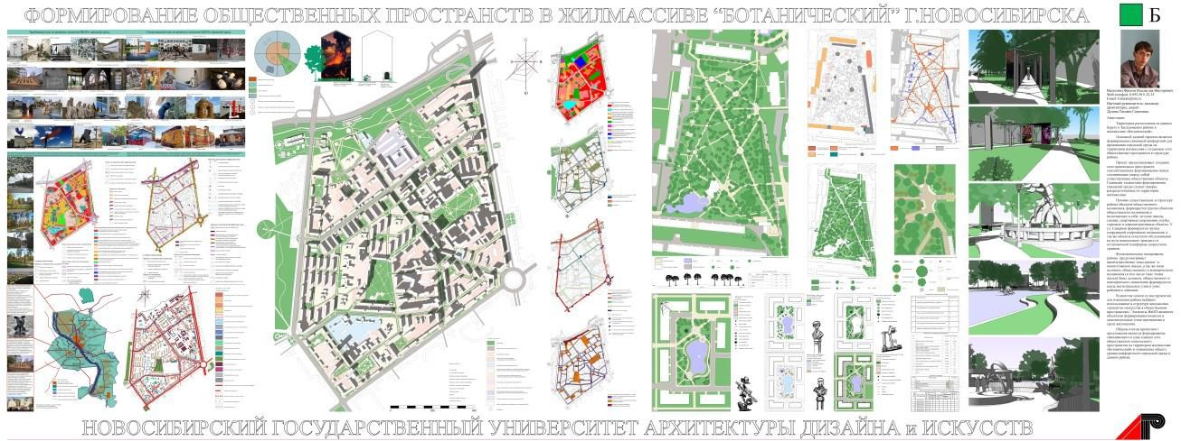
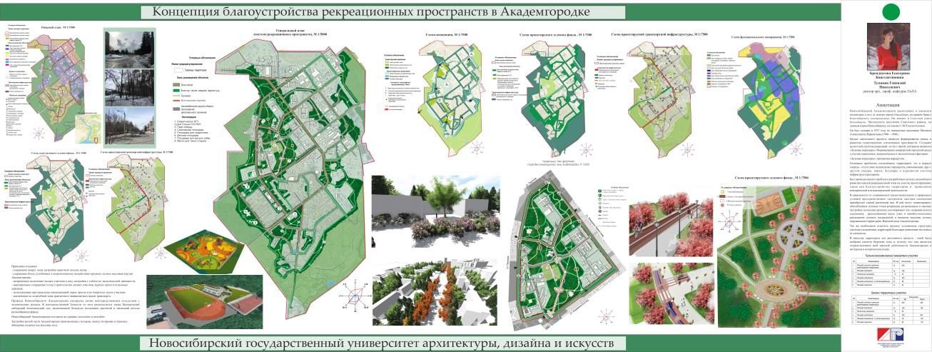
НОВОСИБИРСКИЙ ГОСУДАРСТВЕННЫЙ УНИВЕРСИТЕТ
АРХИТЕКТУРЫ, ДИЗАЙНА И ИСКУССТВ ИМ. А.Д. КРЯЧКОВА
Формирование общественных пространств в жилмассиве «Ботанический».
НГУАДИ, 2016 г. Фролов В., рук. Березина Е.А.
Концепция благоустройства рекреационных пространств в Академгородке. НГУАДИ, 2018 г. Брендоусова Е.К., рук. Туманик Г.Н.

Slide 7
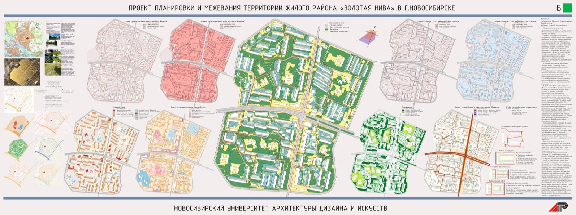
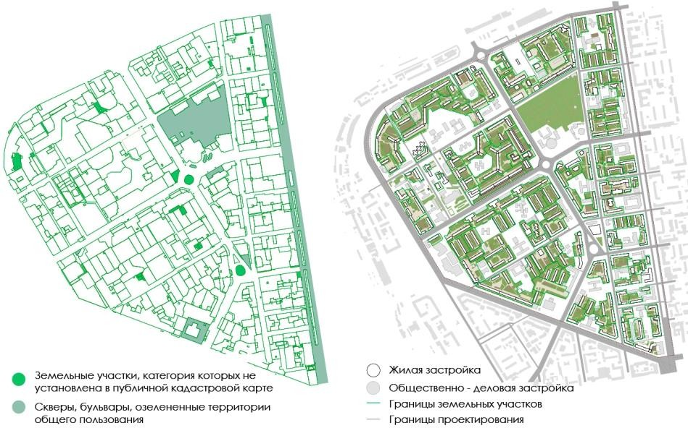
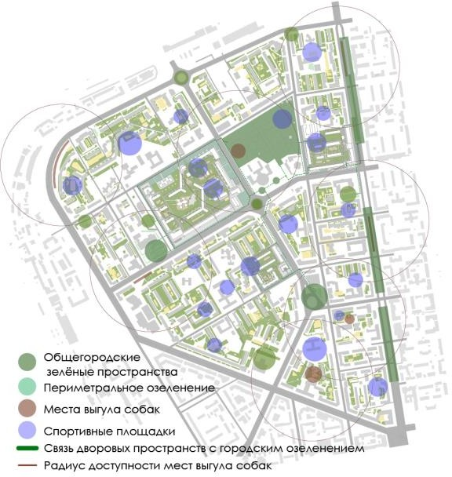
НОВОСИБИРСКИЙ ГОСУДАРСТВЕННЫЙ УНИВЕРСИТЕТ
АРХИТЕКТУРЫ, ДИЗАЙНА И ИСКУССТВ ИМ. А.Д. КРЯЧКОВА
Проект планировки и межевания жилого района «Золотая Нива», НГУАДИ, 2017 г. Запороцкова С.А. рук. Кирюхин Д.В.
Детальная планировка дворовых территорий на основе типовых решений, НГУАДИ 2019 г. Сбеглова Э.В. рук.
Березина Е.А.

Slide 8
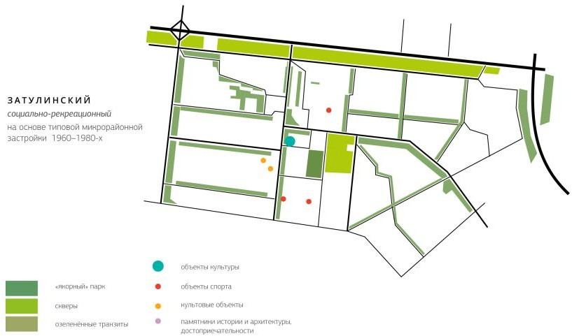
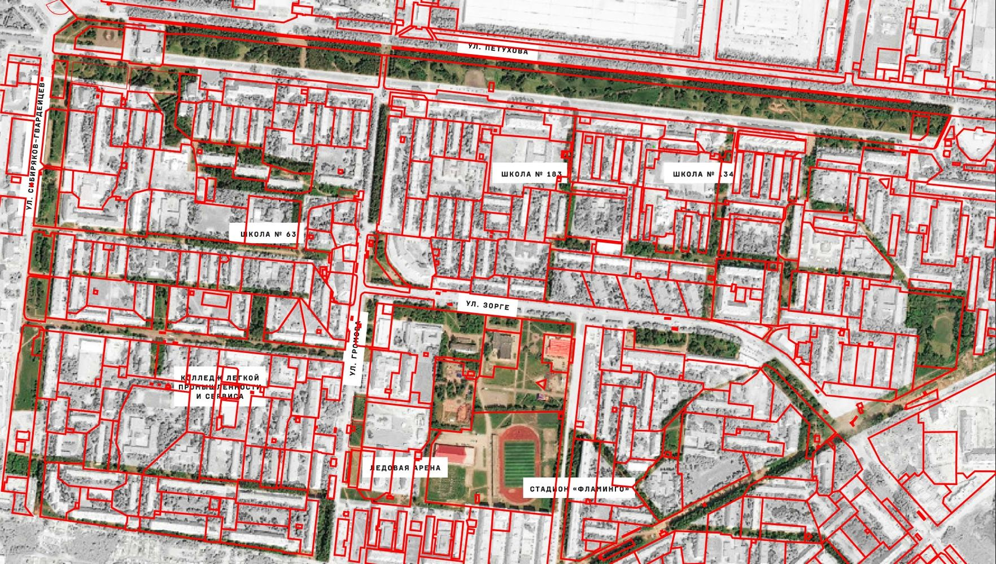
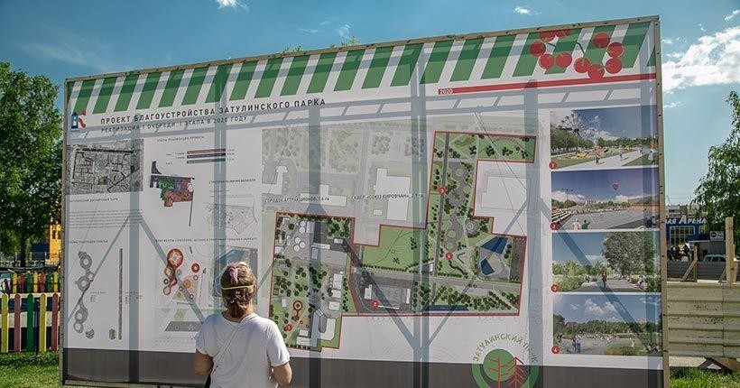
НОВОСИБИРСКИЙ ГОСУДАРСТВЕННЫЙ УНИВЕРСИТЕТ
АРХИТЕКТУРЫ, ДИЗАЙНА И ИСКУССТВ ИМ. А.Д. КРЯЧКОВА
Зеленый Новосибирск. Концепция развития озеленѐнных общественных пространств общегородского значения, 2017.
Схема «дисперсного» Затулинского парка и кадастровые границы.
(Концепция (дизайн-проект) благоустройства Затулинского парка. КБ "Стрелка", "Адаптик-А"
http://green.novo-sibirsk.ru/projects.aspx)
Источник: https://ведомостинсо.рф
2020 г.

Slide 9
НОВОСИБИРСКИЙ ГОСУДАРСТВЕННЫЙ УНИВЕРСИТЕТ
АРХИТЕКТУРЫ, ДИЗАЙНА И ИСКУССТВ ИМ. А.Д. КРЯЧКОВА
ОБЩЕСТВЕННЫЕ ТЕРРИТОРИИ
Т Е Р Р И Т О Р И И С О В М Е С Т Н О Г О И С П О Л Ь З О В А Н И Я
ПРИДОМОВЫЕ (ДВОРОВЫЕ) ТЕРРИТОРИИ
Таким образом, предлагается гибкий подход для создания в жилой застройке системы общедоступных пространств совместного использования
для размещения детских игровых и спортивных площадок.

Slide 10
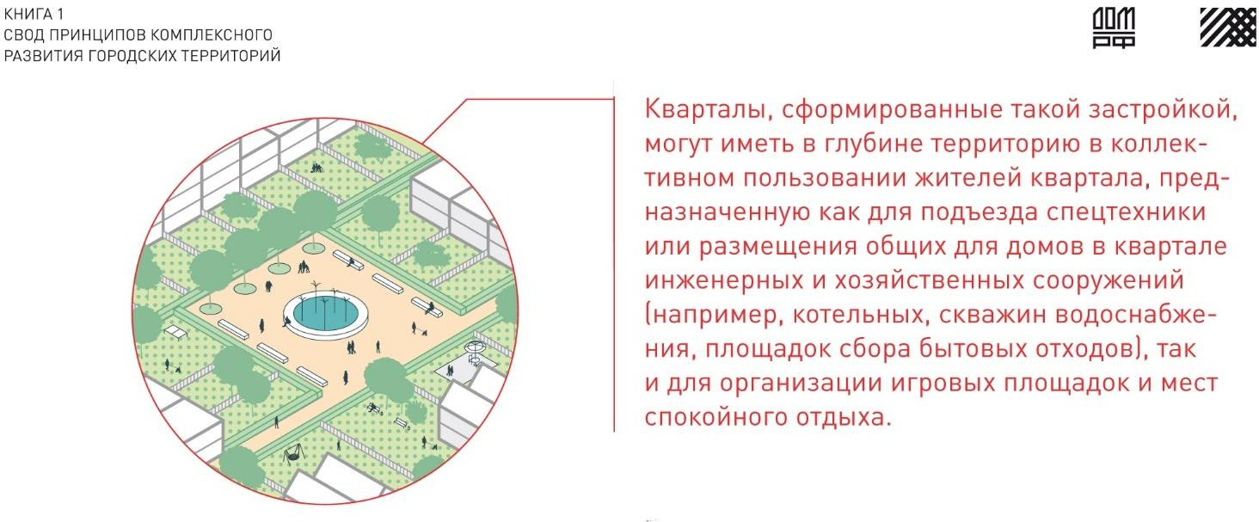
НОВОСИБИРСКИЙ ГОСУДАРСТВЕННЫЙ УНИВЕРСИТЕТ
АРХИТЕКТУРЫ, ДИЗАЙНА И ИСКУССТВ ИМ. А.Д. КРЯЧКОВА
СП 42.13330.2016
Площадки общего пользования … детские игровые, для занятий физкультурой и др. допускается размещать на
территориях общего пользования в границах микрорайонов и кварталов.

Slide 11
НОВОСИБИРСКИЙ ГОСУДАРСТВЕННЫЙ УНИВЕРСИТЕТ
АРХИТЕКТУРЫ, ДИЗАЙНА И ИСКУССТВ ИМ. А.Д. КРЯЧКОВА
Градостроительный кодекс (190-ФЗ)
ст. 38, п. 3. В пределах территориальных зон могут устанавливаться
подзоны с одинаковыми видами разрешенного использования
участков и объектов капитального строительства, но с
земельных
различными
предельными (минимальными и (или) максимальными) размерами земельных участков и предельными параметрами разрешенного строительства, реконструкции объектов капитального строительства и сочетаниями таких размеров и параметров.
Особенности подзон:
подзоны могут пересекать границы земельных участков
ПЗЗ г. Москвы:
1.4.9. Каждый земельный участок принадлежит только к одной территориальной зоне, границы
территориальных зон не могут пересекать границы земельных участков. Земельный участок может
принадлежать к нескольким подзонам, границы подзон могут пересекать границы земельных участков.
(Источник: https://www.law.ru/npd/doc/docid/456057471/modid/80)

Slide 12
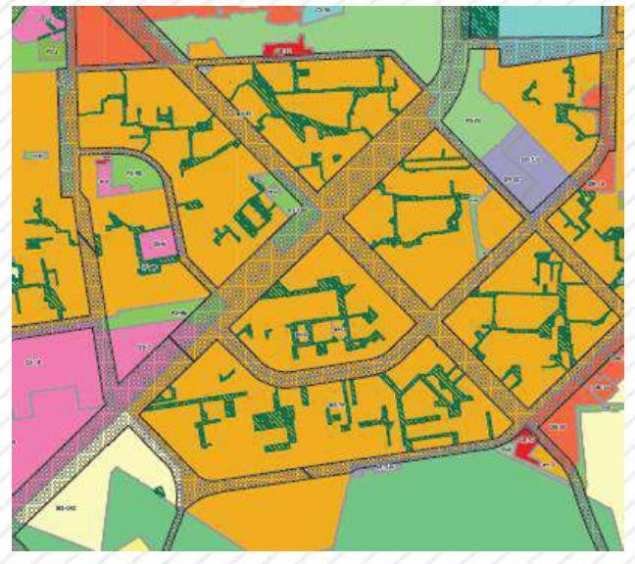
НОВОСИБИРСКИЙ ГОСУДАРСТВЕННЫЙ УНИВЕРСИТЕТ
АРХИТЕКТУРЫ, ДИЗАЙНА И ИСКУССТВ ИМ. А.Д. КРЯЧКОВА
ПЗЗ г. Казань
Подзоны установления “нулевых”
параметров
Подзона ПРК – природно-
рекреационного комплекса
Сегодня - инструмент сохранения озелененных территорий в составе других зон
в перспективе инструмент
формирования системы пространств совместного (коллективного) использования и пешеходного транзита

Slide 13
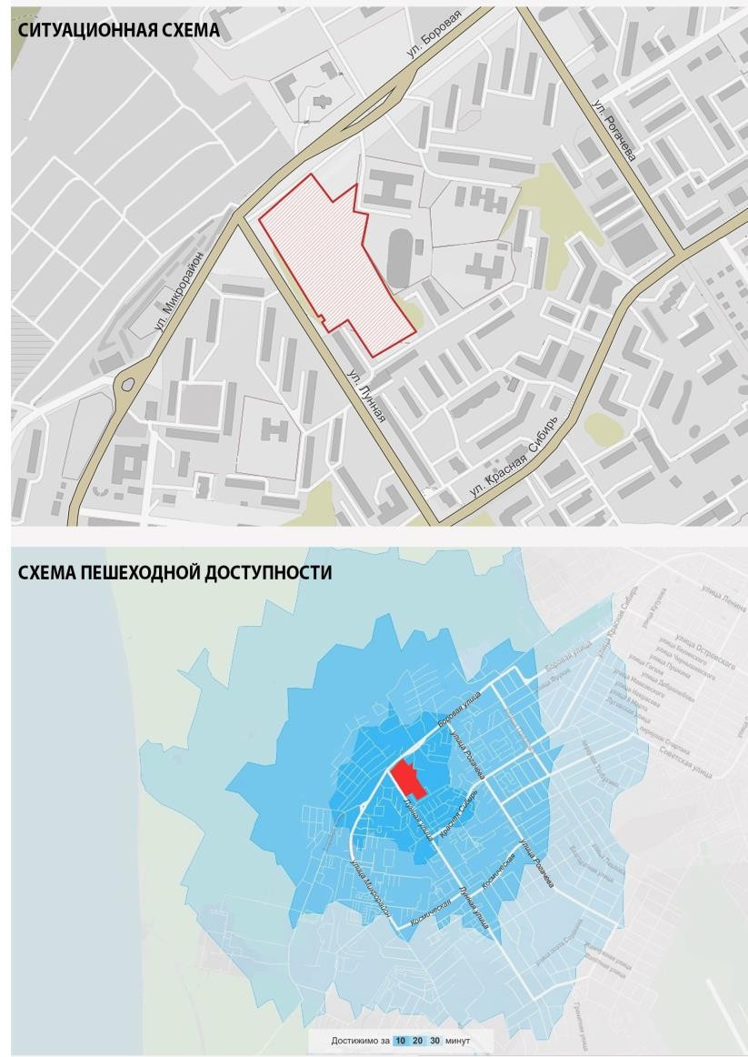
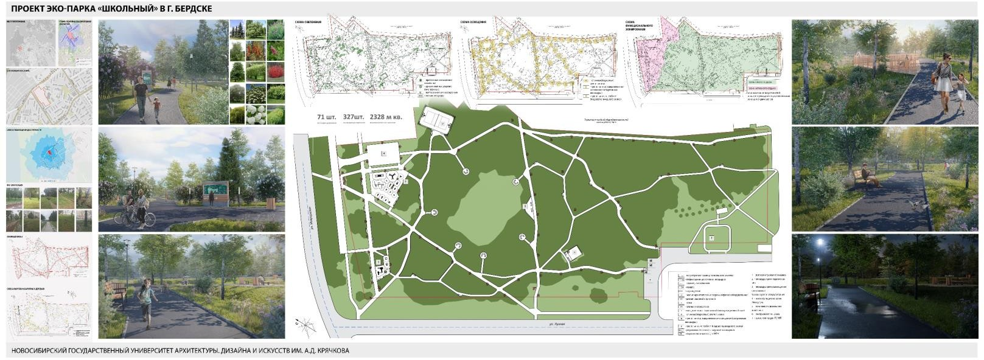
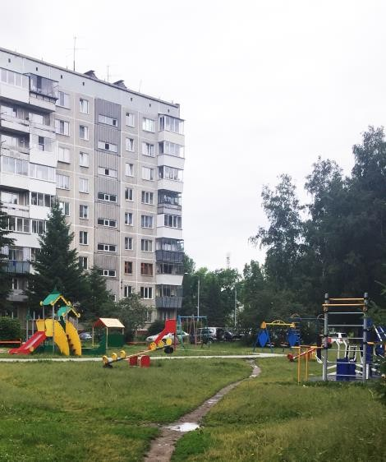
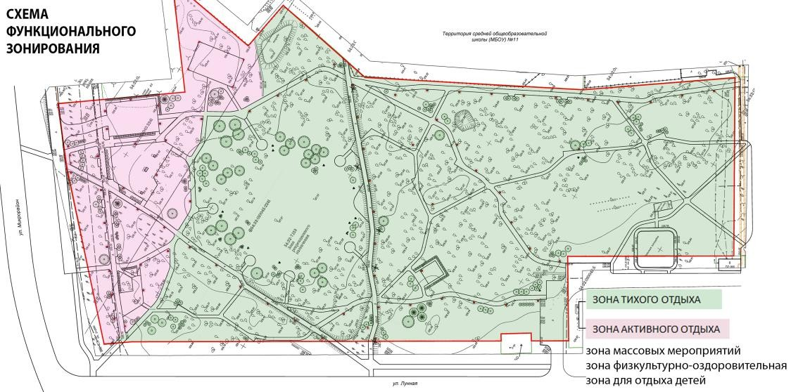
НОВОСИБИРСКИЙ ГОСУДАРСТВЕННЫЙ УНИВЕРСИТЕТ
АРХИТЕКТУРЫ, ДИЗАЙНА И ИСКУССТВ ИМ. А.Д. КРЯЧКОВА
Благоустройство территории в районе МБОУ «Средняя общеобразовательная школа № 11»,
по адресу: Новосибирская область, г Бердск, в районе ул. Лунная, 2, НГУАДИ, 2021 г.

Slide 14
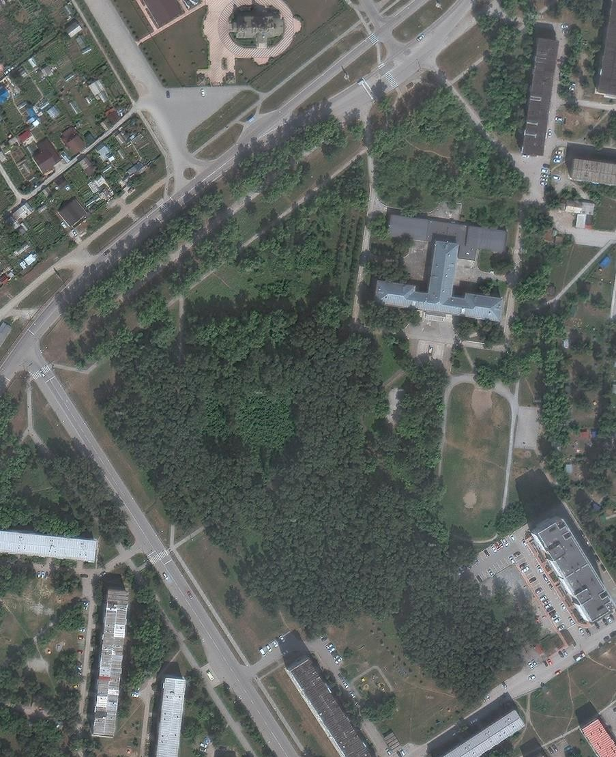
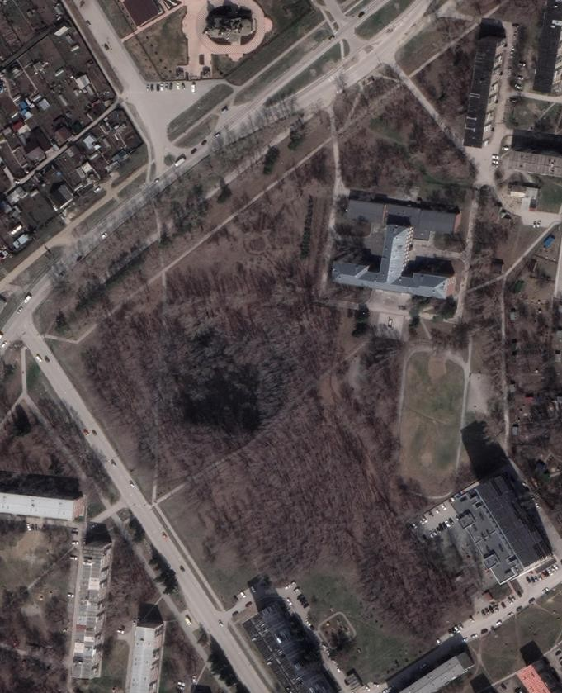
Благоустройство общественной территории в районе МБОУ «Средняя общеобразовательная школа № 11», по адресу: Новосибирская область, г Бердск, в районе ул. Лунная, 2
СНИМКИ СО СПУТНИКА (ЛЕТО)
СНИМКИ СО СПУТНИКА (ОСЕНЬ)

Slide 15
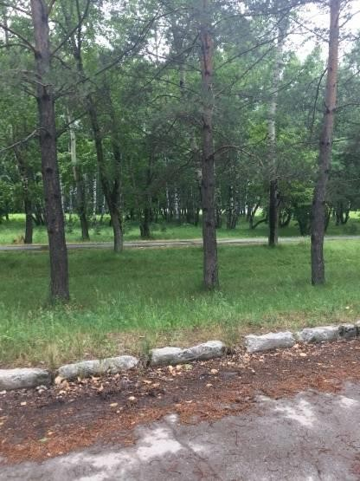
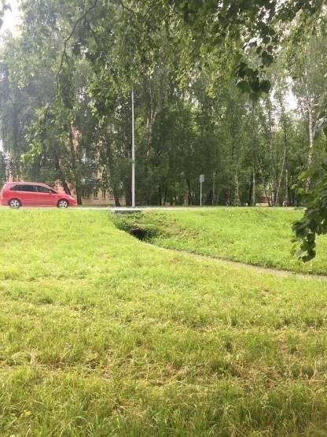
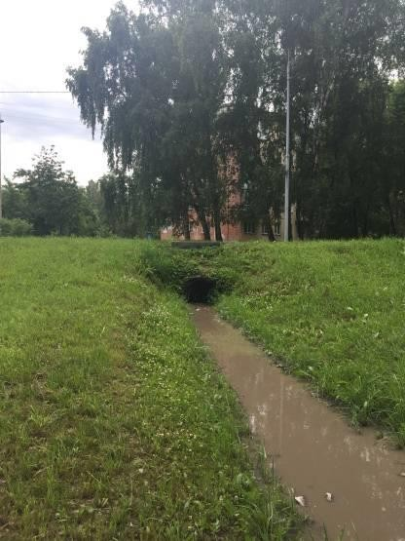
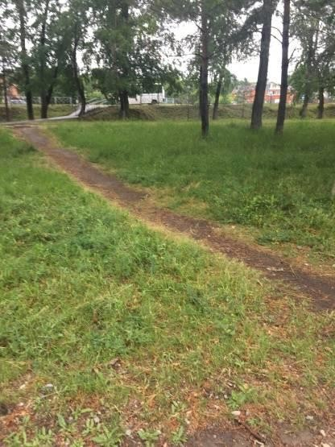
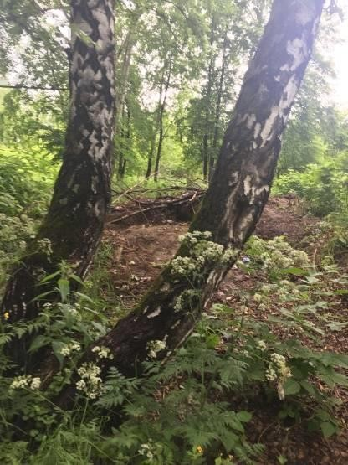
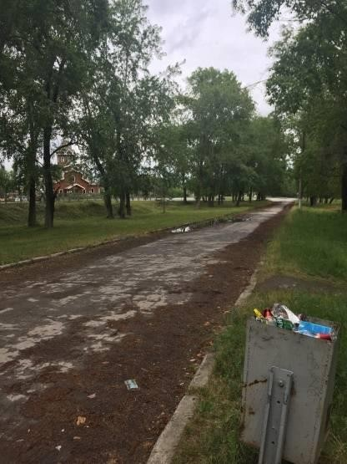
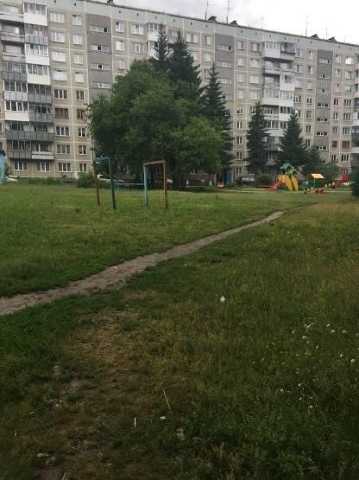
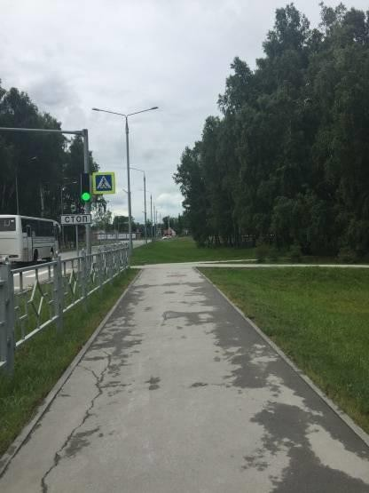
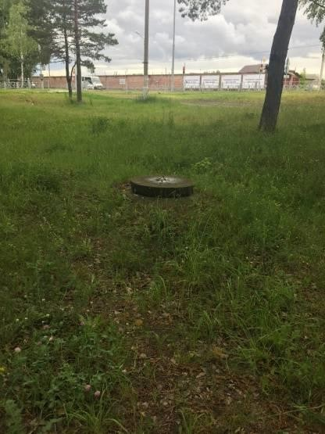
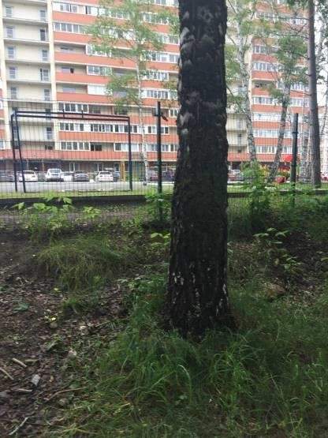
Благоустройство общественной территории в районе МБОУ «Средняя общеобразовательная школа № 11», по адресу: Новосибирская область, г Бердск, в районе ул. Лунная, 2

Slide 16
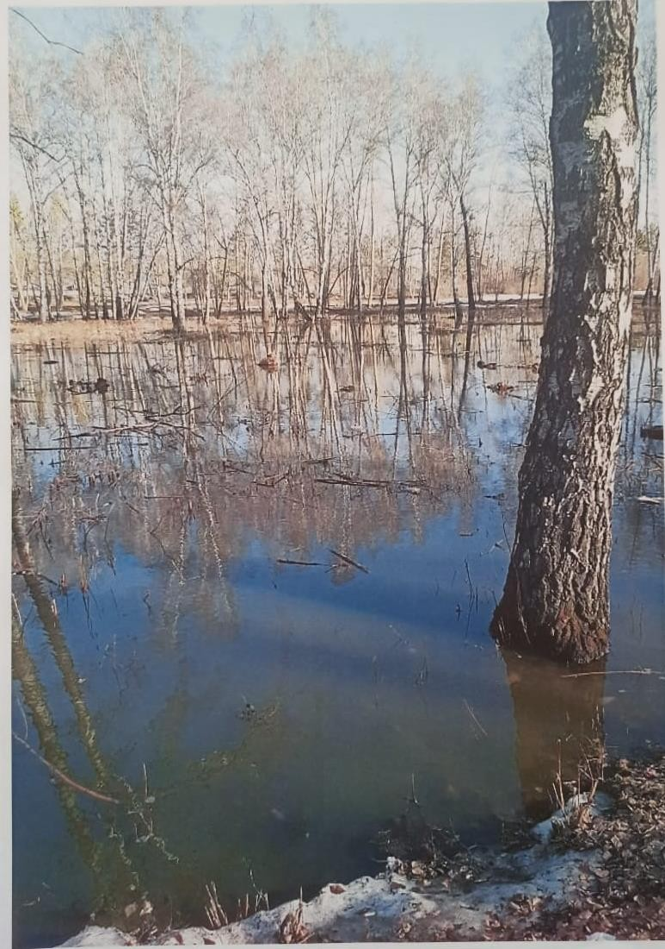
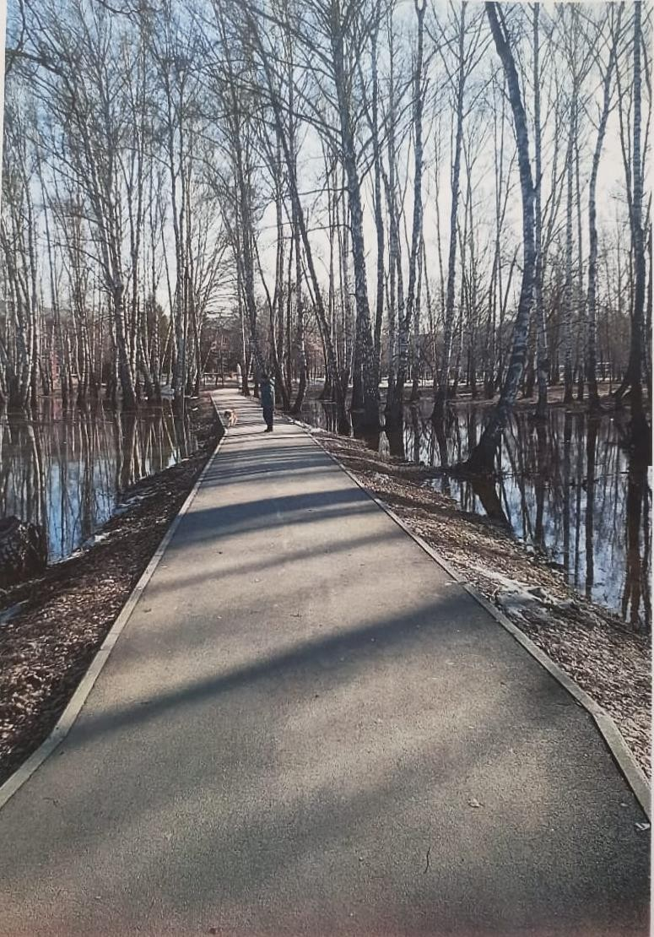
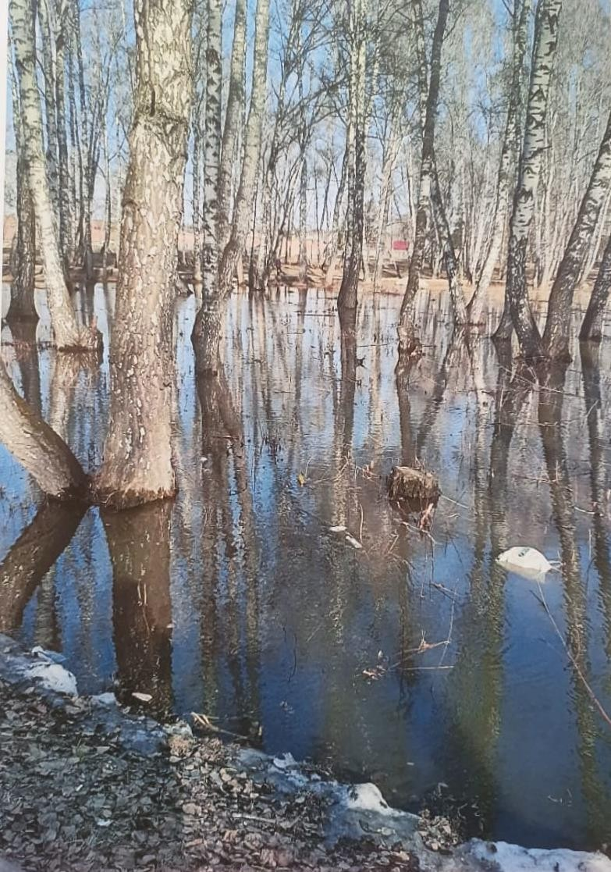
Благоустройство общественной территории в районе МБОУ «Средняя общеобразовательная школа № 11», по адресу: Новосибирская область, г Бердск, в районе ул. Лунная, 2
Фотофиксация территории

Slide 17
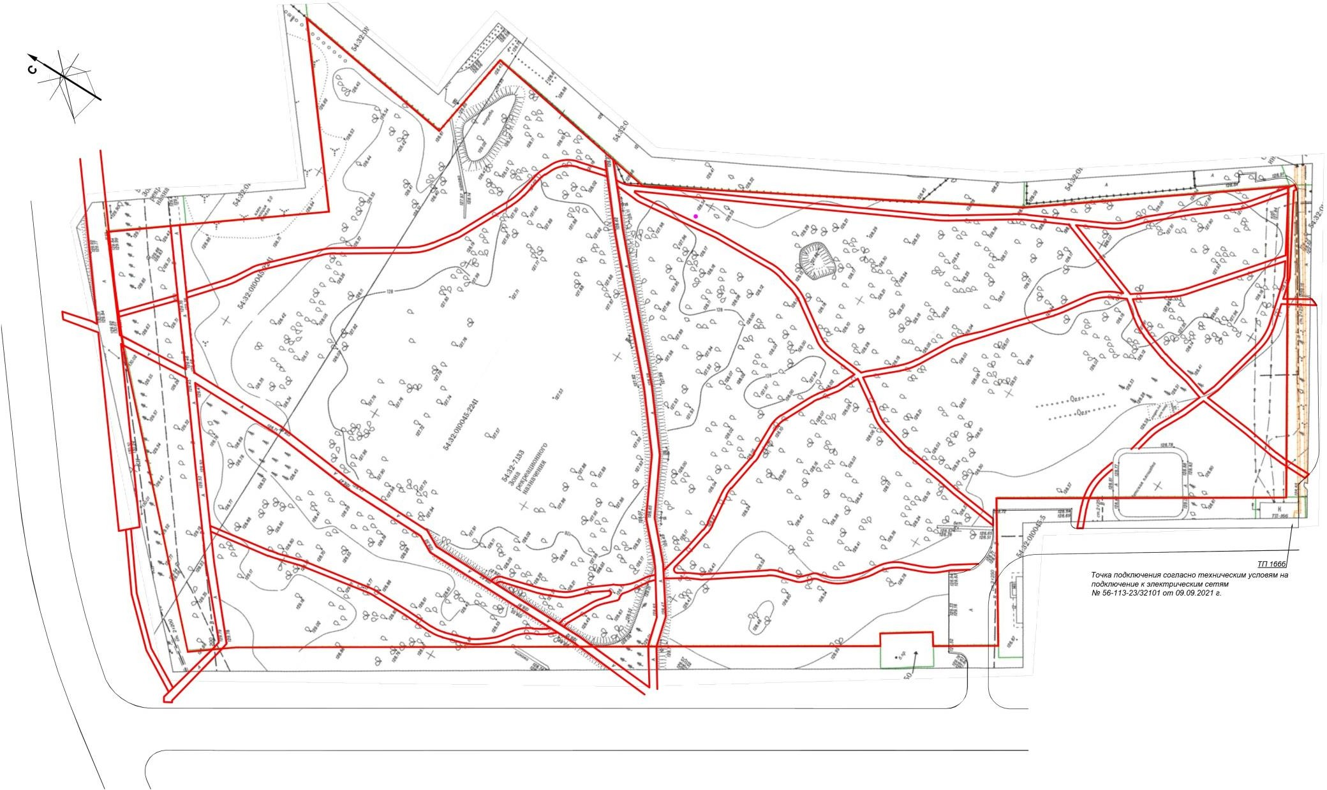
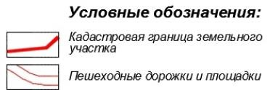
Благоустройство общественной территории в районе МБОУ «Средняя общеобразовательная школа № 11», по адресу: Новосибирская область, г Бердск, в районе ул. Лунная, 2
Опорный план

Slide 18
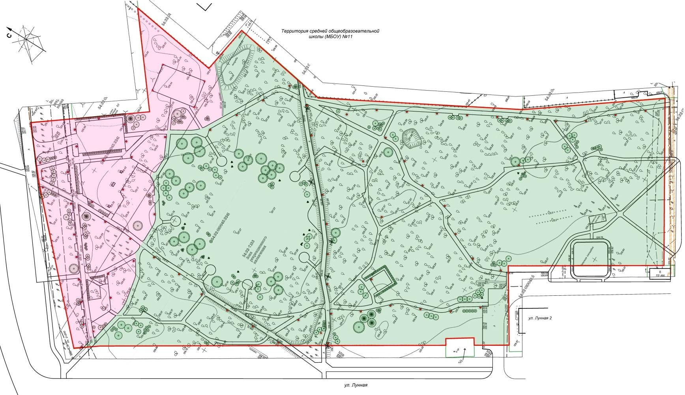
Благоустройство общественной территории в районе МБОУ «Средняя общеобразовательная школа № 11», по адресу: Новосибирская область, г Бердск, в районе ул. Лунная, 2
Схема зонирования
155
человек
расчетное количество посетителей
ЗОНА ТИХОГО ОТДЫХА
ЗОНА АКТИВНОГО ОТДЫХА
зона массовых мероприятий
зона физкультурно- оздоровительная
зона для отдыха детей

Slide 19
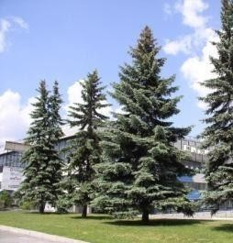
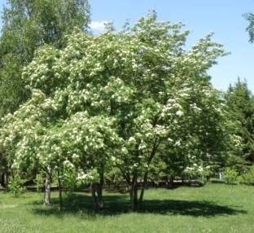













Благоустройство общественной территории в районе МБОУ «Средняя общеобразовательная школа № 11», по адресу: Новосибирская область, г Бердск, в районе ул. Лунная, 2
Ведомость посадочного материала
Внешний облик | Вид растений | Декоративные характеристики
 | Ель колючая «Сизая» Picea pungens Engelm | Имеет голубую окраску хвои. Декоративна в течение всего сезона
 | Ива белая «плакучая» Salix alba f . pendula | Живописная поникающая крона, декоративна в течение всего вегетационног периода
 | Ольха серая Alnus incana (L.) Moench | Декоративна плотной кроной, сизыми листьями, имеет интересную фактуру коры
 | Ива Шверина Salix schwerinii E. Wolf | Декоративна длинными, контрастно окрашенными листьями. Часто образует красивую плакучую крону.
 | Ива трехтычинковая Salix triandra L. | Выделяется желтовато- зелеными побегами и раскидистой кроной.
Внешний облик | Вид растений | Декоративные характеристики
 | Спирея иволистная Spiraea salicifolia L. | Особенно декоративна в период цветения и осеннего расцвечивания листьев в яркие цвета.
 | Спирея Дугласа Spiraea douglasii Hook. | Декоративна густой компактной кроной, сизовато-зелеными серебристыми листьями и ярко-розовыми нежными соцветиями.
 | Кизильник блестящий Cotoneaster lucidus Schlecht. | Выделяется темно- зелеными бестящими листьями, осенью листья приобретают яркий пурпурный оттенок
 | Рябинник рябинолистный Sorbaria sorbifolia (L.) A. Br. | Декоративен перистыми листьями, желтеющими осенью. Особенно привлекателен в период цветения.
 | Дрок красильный Genista tinctoria L. | Обильное и продолжительноецветен ие. Цветки желтые.
Внешний облик | Вид растений | Декоративные характеристики
 | Рябина обыкновенная Sorbus aucuparia L. | Имеет легкую ажурную крону. Особенно декоративна в период цветения и плодоношения.
 | Облепиха крушиновая Hippophae rhamnoides L. | Привлекательна сизой листвой. Особенно декоративна в период плодоношения.
 | Сирень венгерская Syringa josikaea Jacq. | Обильное цветение, соцветия крупные, фиолетовые цветки.
 | Калина обыкновенная Viburnum opulus L. | Обильное цветение, в осенний период - красная листва и яркие плоды.
 | Калина бульденеж Viburnum opulus f. roseum (L.) Hegi | Во время цветения выглядит как сплошной белый шар.

Slide 20




Благоустройство общественной территории в районе МБОУ «Средняя общеобразовательная школа № 11», по адресу: Новосибирская область, г
Бердск, в районе ул. Лунная, 2
Визуализации

Slide 21




Комплект чертежей и смет

Slide 22


Благоустройство общественной территории в районе МБОУ «Средняя общеобразовательная школа № 11», по адресу: Новосибирская область, г
Бердск, в районе ул. Лунная, 2
Было/стало

Slide 23


Благоустройство общественной территории в районе МБОУ «Средняя общеобразовательная школа № 11», по адресу: Новосибирская область, г
Бердск, в районе ул. Лунная, 2
Было/стало

Slide 24

Благоустройство общественной территории в районе МБОУ «Средняя общеобразовательная школа № 11», по адресу: Новосибирская область, г Бердск, в районе ул. Лунная, 2
Открытие

Slide 25

Ограничение для университета
п.1. Заказчики обязаны осуществлять закупки у субъектов малого предпринимательства, социально ориентированных некоммерческих организаций в объеме не менее чем двадцать пять процентов совокупного годового объема закупок

Slide 26
Сибирская строительная неделя 2023/Siberian Building Week 2023
НОВОСИБИРСКИЙ ГОСУДАРСТВЕННЫЙ УНИВЕРСИТЕТ
АРХИТЕКТУРЫ, ДИЗАЙНА И ИСКУССТВ
ИМ. А.Д. КРЯЧКОВА (НГУАДИ)
Ерохин Григорий Порфирьевич
«Пространства совместного использования жителей: проблемы и перспективы формирования»
Новосибирск 2023 г

